Slide 1
Kubernetes en production
OBJECTIF: comprendre les concepts d'architecture de Kubernetes ainsi que la gestion d’un cluster kubernetes en environnement de production.
Prérequis:
Avoir des notions en containérisation
Avoir suivi le cour d’introduction à kubernetes disponible sur la plateforme

Slide 2
Plan
Historique
Architecture et fonctionnement
Déploiement d’une application web dans un cluster Kubernetes
Gestion d’un cluster en production
Démo(backup&restaure d’un cluster kubernetes)

Slide 3
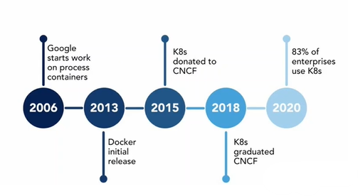
HISTORIQUE

Slide 4
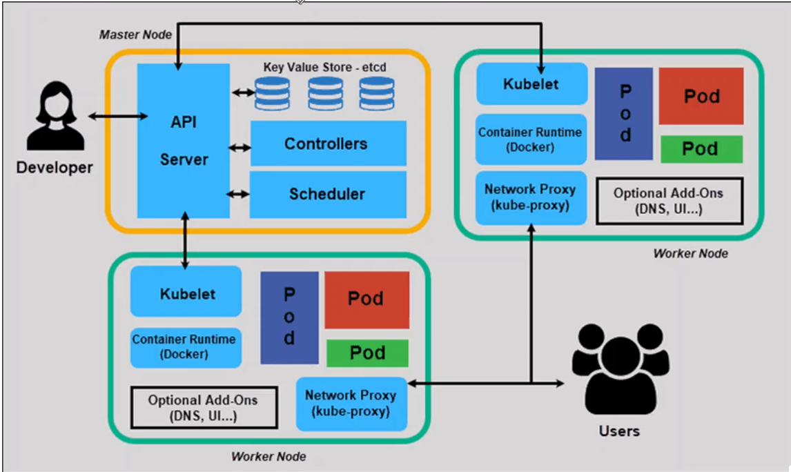
Architecture et fonctionnement

Slide 5
LAB 1 : Composants kubernetes
Identification des composants vus précédemment
Exploration des ces composants
Analyse

Slide 6
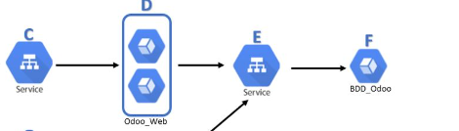
Mise en situation : odoo app

Slide 7
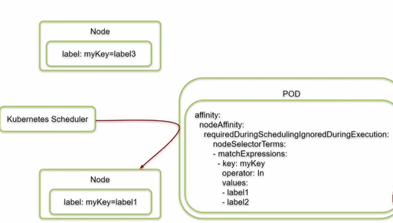
GESTION D’UN CLUSTER 1
apiVersion: v1
kind: Pod
metadata:
name: odoo
spec:
nodeName: worker-1
containers:
- name: odoo
image: odoo:V17
apiVersion: v1
kind: Pod
metadata:
name: odoo
spec:
nodeSelector:
myKey: label1
containers:
- name: odoo
image: odoo:V17

Slide 8
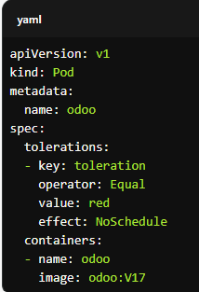
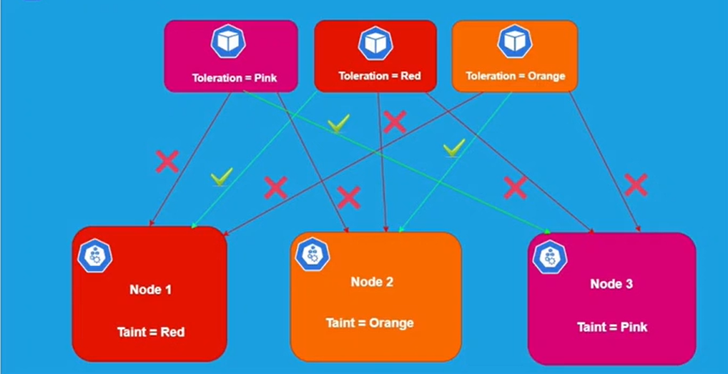

GESTION D’UN CLUSTER 2

Slide 9
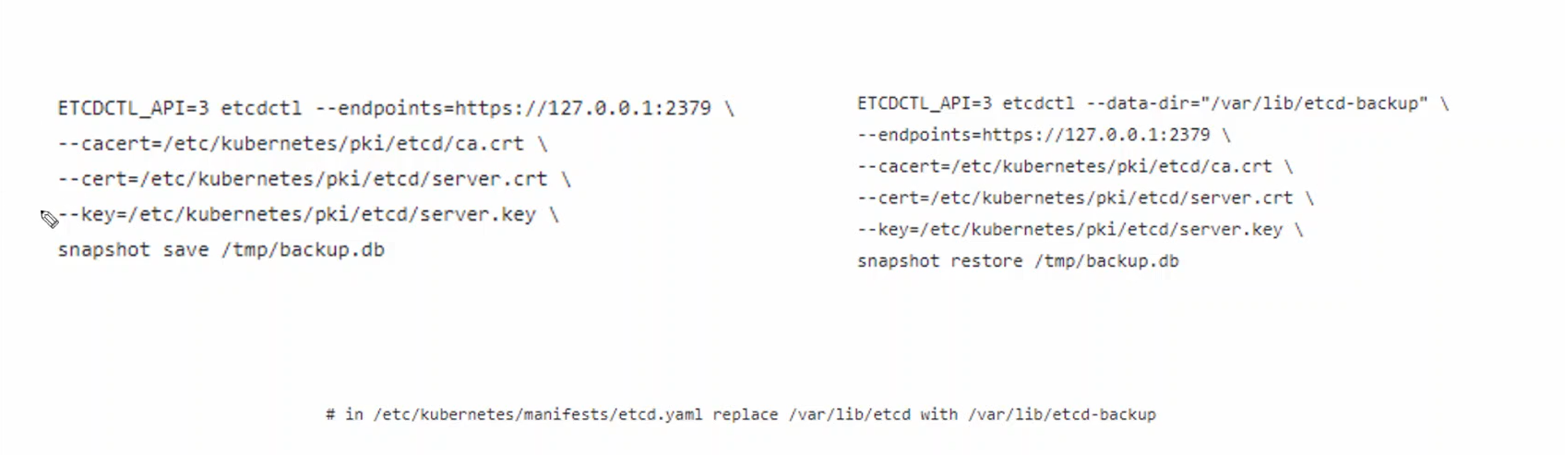
GESTION D’UN CLUSTER 3: BACKUP

Slide 10
GESTION D’UN CLUSTER 3: LAB 1(restaure etcd)
Déployer l’application web
Installer ETCD cli = etcdctl
Backuper la base de données ETCD
Supprimer l’application
Restaurer la base de données ETCD dans un répertoire séparé
Vérifier que toute à été restauré

Slide 11
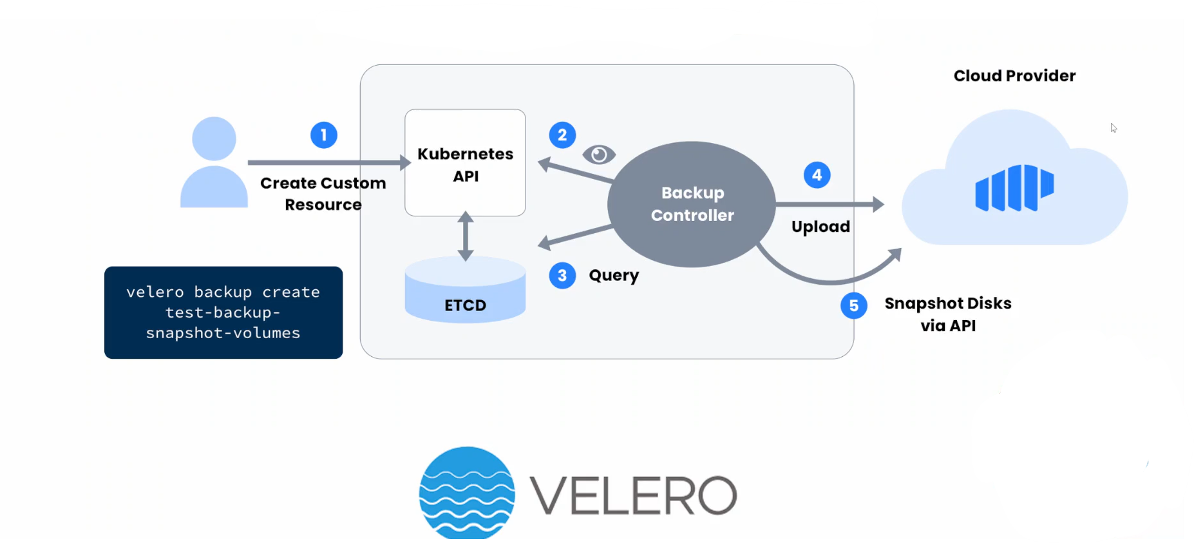
GESTION D’UN CLUSTER 3: BACKUP

Slide 12
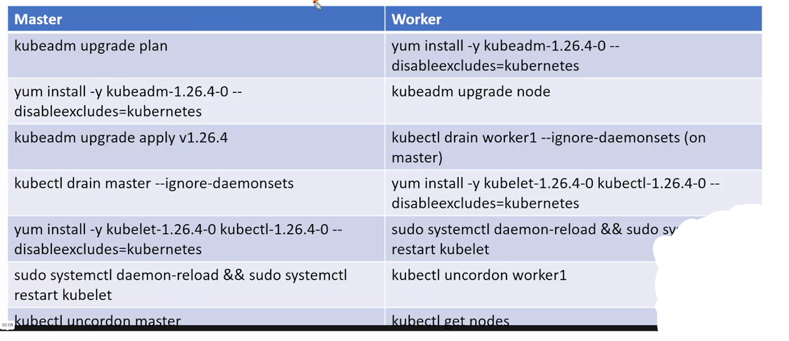
UPDATE CLUSTER

Slide 13
Thank you
Nzapa narcisse
57316052
www.datascientest.com

